Slide 1
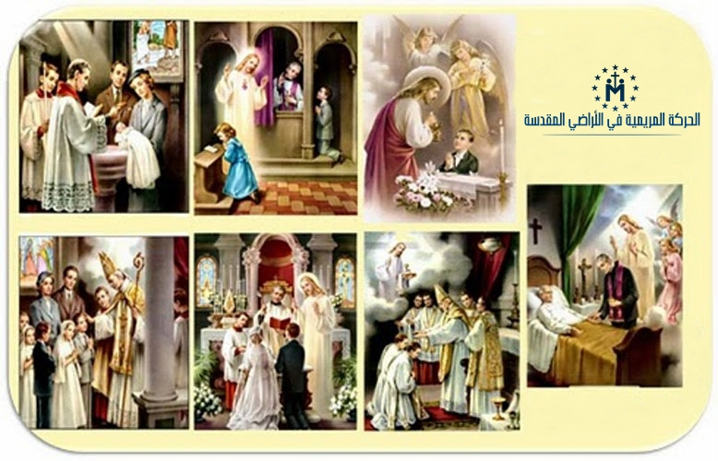
درس 1 : بالأسرار يعطينا يسوع الحياة

Slide 2

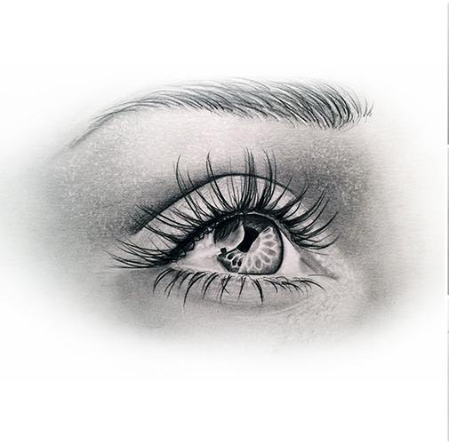




صلاة :
يا رب ،
اعطيتني يدا تساعد وتعطي ،
وعينا تعطف ،
ورِجلاً تُسرع نحو القريب ،
واذنا تسمع الاخرين ،
وفما يشجّع ،
وقلبا يحب .
مبارك انت ، يا رب ، في كل ما تفعل !

Slide 3
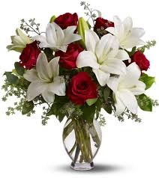
* عما تعبر الصورة ؟ * إلى ماذا ترمز الورود في الصورة ؟ * ماذا نستنتج من حوار المعلمة مع أحد تلاميذها ؟ * ما العلامات التي تظهر محبة الله لنا ؟

Slide 4
* ما هو السرّ في حياتنا ؟ * ما هو السر في المفهوم الكنسي ؟ هو عمل الروح القدس في نفس الإنسان ، وله علامة ورمز خارجي . ينال المؤمنون به نعمة داخلية غير منظورة من الله .

Slide 5
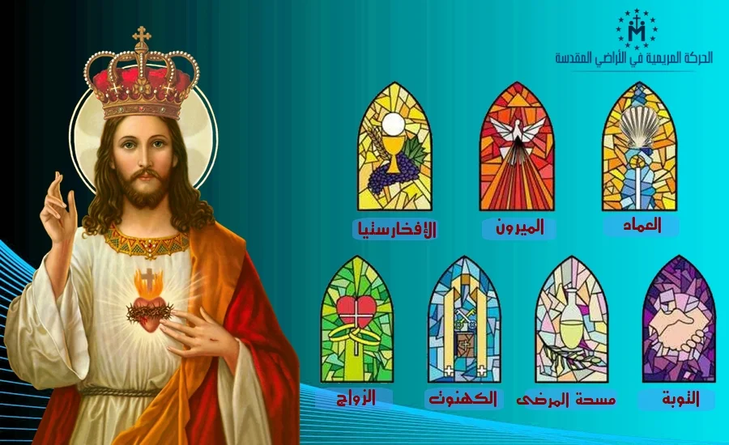
الاسرار السبعة المقدسة

Slide 6
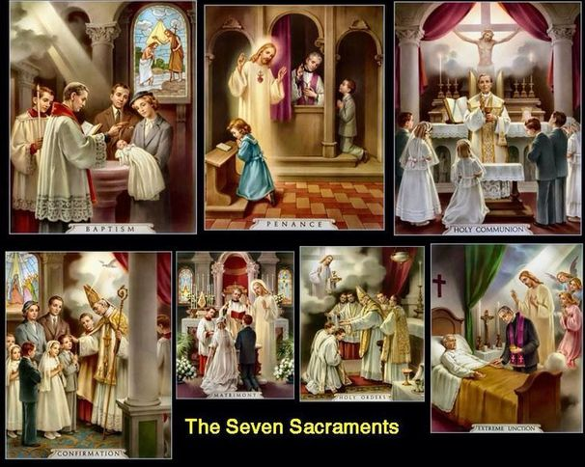
وضع السيد المسيح الاسرار وعددها سبعة

Slide 7
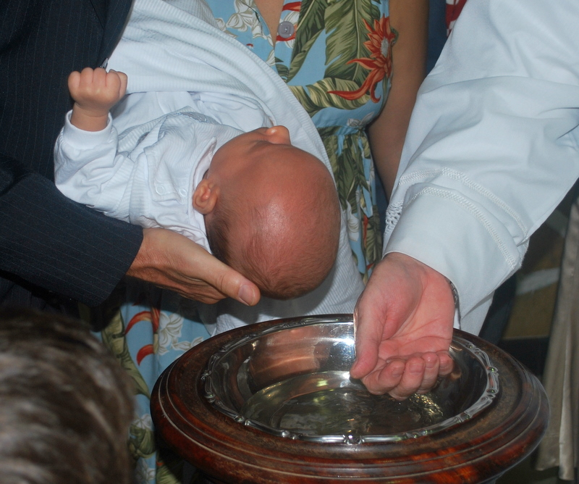
سر المعمودية

Slide 8
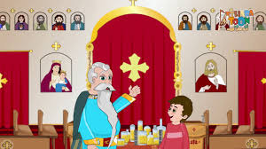
سر التثبيت

Slide 9
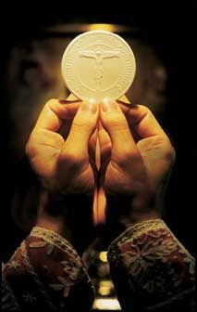
سر القربان الأقدس

Slide 10
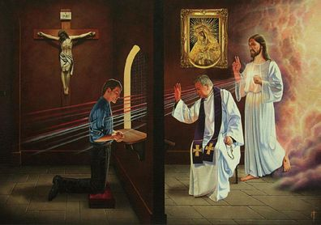
سر التوبة

Slide 11
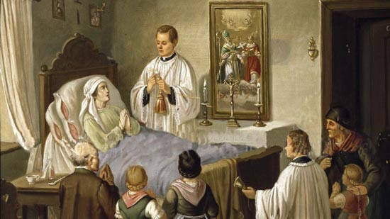
سر مسحة المرضى

Slide 12
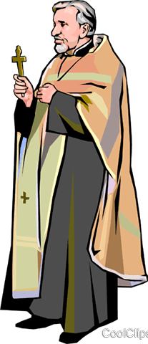
سر الكهنوت

Slide 13
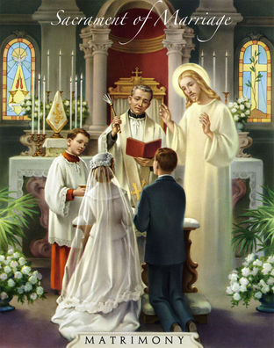
سر الزواج

Slide 14
وضع السيد المسيح الاسرار ليقدسنا ويبني كنيسته

Slide 15

في كل سر من الاسرار نجد مايلي :
المادة : وهي العلامة الملموسة المستعملة
مثال : الماء في المعمودية

Slide 16
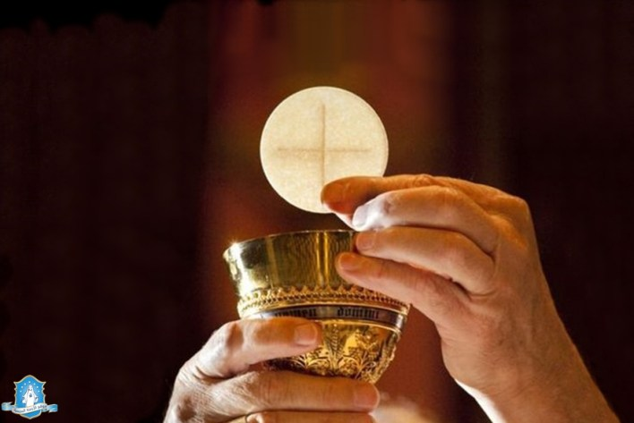
الصورة : وهي الكلمات التي يستعملها الكاهن اثناء الاحتفال بالسر .
مثال : في سر القربان الأقدس يقول الكاهن
هذا هو جسدي ......... هذا هو دمي ..........

Slide 17
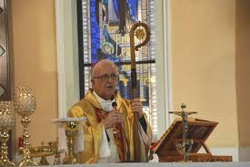
الخادم : هو الشخص الذي يمنح السر باسم يسوع المسيح
مثل : الاسقف في سر التثبيت

Slide 18
النّعمة غير المنظورة | الرقم | السِّرّ | الرقم
يعطينا جسد المسيح ودمه |  | المعموديّة | 1
يهبنا الرّوح القُدس |  | الميرون المُقدّس ( التثبيت ) | 2
ننال الشّفاء الرّوحيّ والجسديّ |  | القربان الأقدس | 3
نصبح أبناء الله وننضم إلى الكنيسة |  | التّوبة والاعتراف | 4
يمنح الروح المقدس والتكريس |  | مسحة المرضى | 5
يصبح الزوجان جسداً واحداً |  | الكهنوت | 6
يمنحنا غفران الخطايا |  | الزّواج | 7

